Slide 1
数据结构DATA STRUCTURES
主讲人：方颖
Email：fangying@whu.edu.cn
武汉大学计算机学院

Slide 2
参考资料
《数据结构》 杨薇薇 张胜利 殷贤亮 编
高等教育出版社
《数据结构及应用算法教程》
严蔚敏 陈文博 编著 清华大学出版社
《算法与数据结构》 傅清祥 王晓东 编著
电子工业出版社

Slide 3
学习形式&成绩评定
讲授+自学
平时成绩40%+期末考试60%
平时成绩=出勤率+作业+其中考试

Slide 4
第一章 绪论 Introduction
基本概念和术语
算法的描述和分析

Slide 5
基本概念和术语
1 数据 data
是被计算机加工处理的对象，是描述客观事物且能被计算加工处理的数值、字符等符号的总称。

Slide 6
基本概念和术语
2 数据元素 data element
是数据的基本单位，是数据集合中的一个个体。在计算机程序中通常作为一个整体来考虑和处理。它可以由一个或多个数据项data item组成。数据项（字段/域）是数据的最小单位，是“不可再分的”。

Slide 7
基本概念和术语
3 数据对象data object
是性质相同的数据元素的集合，它是数据的一个子集。

Slide 8
基本概念和术语
4 数据结构
是相互之间存在一种或多种特定关系的数据元素的集合。

Slide 9
基本概念和术语
数据结构它包括数据元素的逻辑结构、存储结构和相应的运算。

Slide 10
基本概念和术语
数据的逻辑结构
是指数据之间的逻辑关系。它与计算机无关，一般概念的数据结构是指数据的逻辑结构。
数据结构的二元组形式，记为:
data_structure=(D,R)
其中D为数据元素的集合，R是D上关系的集合。

Slide 11
表1.1 学生表
学号 | 姓名 | 性别 | 班号
1 | 张斌 | 男 | 9901
8 | 刘丽 | 女 | 9902
34 | 李英 | 女 | 9901
20 | 陈华 | 男 | 9902
12 | 王奇 | 男 | 9901
26 | 董强 | 男 | 9902
5 | 王萍 | 女 | 9901

Slide 12
例1：采用二元组表示例1.1的学生表。
学生表中共有7个结点，依次用k1～k7表示，则对应的二元组表示为B=(D，R)，其中：
D1={k1,k2,k3,k4,k5,k6,k7}
R1={r}
r={<k1,k2>,<k2,k3>,<k3,k4>,<k4,k5>,<k5,k6>,
<k6,k7>}

Slide 13
数据的逻辑结构通常有以下四种：
(1)集合结构：数据元素彼此之间
没有直接关系，只有“属于同
一集合”的联系。
(2) 线性结构：数据元素之间存在
一对一的关系。
(3) 树形结构：数据元素之间存在
一对多的关系。
(4) 图状结构或网状结构：数据元
素之间存在多对多的关系。

Slide 14
习题：画出如下逻辑结构的图示
D2={k1,k2,k3,k4,k5,k6,k7, k8}
R2={r}
r={<k1,k2>,<k1,k3>,<k2,k4>,<k2,k5>,<k2,k6>, <k3,k7>, <k3,k8}
D3={k1,k2,k3,k4,k5,k6,k7, k8}
R3={r}
r={<k1,k2>,<k1,k3>,<k2,k3>,<k2,k4>,<k2,k5>, <k3,k4>, <k3,k6>, <k4,k5>, <k4,k6>, <k5,k7>, <k6,k8>}

Slide 15
基本概念和术语
数据的存储结构（物理结构）
指数据元素及其关系在计算机存储器中的表示（映像）。
其主要内容是指在存储空间中使用一个存储结点来存储一个数据元素；在存储空间中建立各存储结点的关联来表示数据元素之间的逻辑关系。
（存储空间的特性：一维线性）

Slide 16
存储结构的基本方式（1）顺序存储
所有的存储结点相继存储在连续的存储区内。用存储结点间的位置关系表示数据元素之间的逻辑关系。
优点：
节省存储空间，结点之间的逻辑关系没有占用额外的存储空间。
采用这种方法时，可实现对结点的随机存取。
缺点：
不便于修改，对结点的插入、删除运算时，可能要移动一系列的结点。

Slide 17
学生表的顺序存储结构
存放学生表的结构体数组Stud定义为：
struct {
int no; /*存储学号*/
char name[8]; /*存储姓名*/
char sex[2]; /*存储性别*/
char class[4]; /*存储班号*/
} Stud[7]={{1,“张斌”,“男”,“9901”},…,
{5,"王萍","女","9901"}};

Slide 18
存储结构的基本方式(2)链式存储
每一个存储结点不仅含一个数据元素，还包括指针。每一个指针指向一个与本结点有逻辑关系的结点，即用指针表示逻辑关系。
优点：
便于修改，在进行插入、删除运算时，仅需修改相应结点的指针域，不必移动结点。
缺点：
存储空间的利用率较低。
只能对结点进行顺序存取

Slide 19
head
1
张斌
男
9901
8
刘丽
女
9902
34
李英
女
9901
20
陈华
男
9902
12
王奇
男
9901
26
董强
男
9902
5
王萍
女
9901
∧
学生表构成的链表

Slide 20
(3)索引存储
索引存储：通常用于存储线性结构时，另附设索引表，索引表项的一般形式(关键字,地址)，用于指示一个数据元素或一部分数据元素。

Slide 21
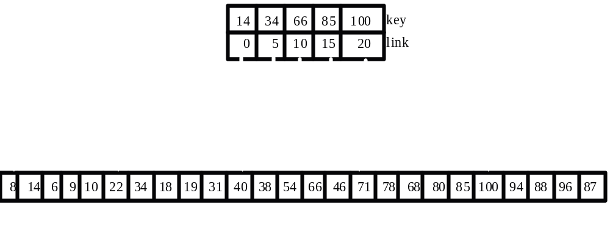

Slide 22
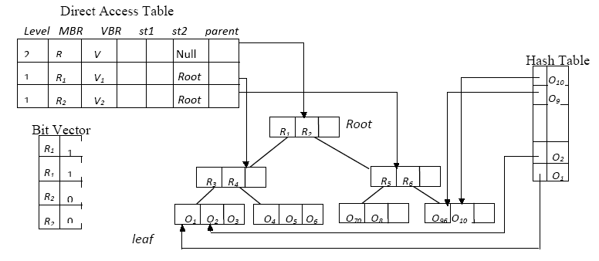

Slide 23
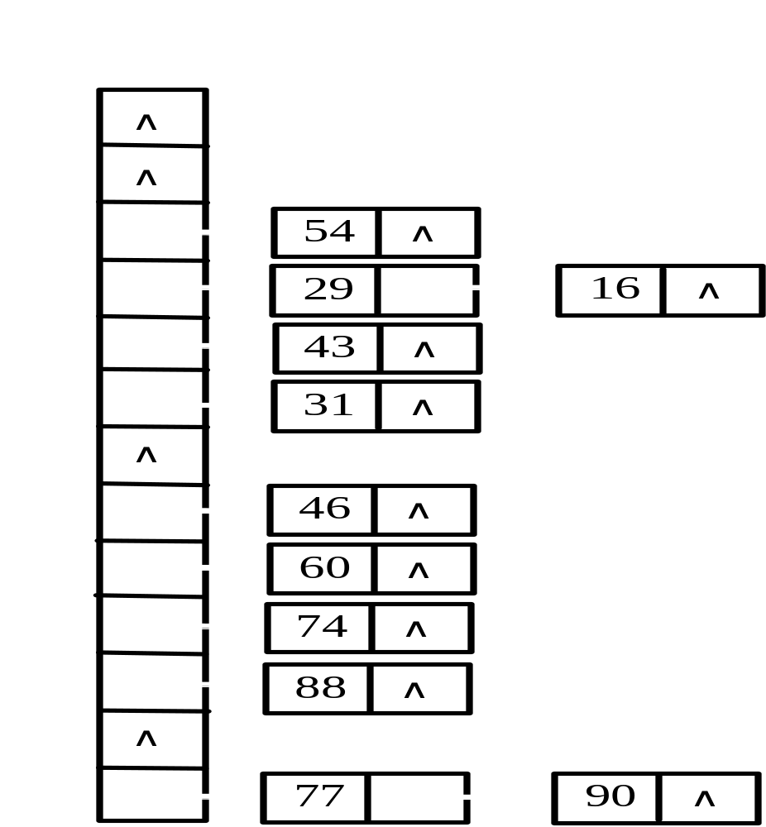
(4)散列存储
散列存储：
数据元素按散列(Hash)函数确定存储位置。

Slide 24
基本概念和术语
数据的运算
在数据逻辑结构上定义的一组数据被使用的方式，其具体实现要在存储结构上进行。

Slide 25
基本概念和术语
常用的基本运算：
(1)建立数据结构：
使一个数据结构可用并将其初始化。
(2)检索数据元素*：
从结构中找出满足某种条件的元素。
(3)插入数据元素：
在结构中的某个指定位置增加一个元素。
(4)删除数据元素：
撤消结构中指定位置的元素。

Slide 26
基本概念和术语
(5)更新数据元素：
修改结构中某指定位置元素的内容。
(6)求长*：
计算结构中的数据元素个数。
(7)读取运算* ：
读出结构中指定位置元素的内容。
(8)排序运算：
使结构中的元素递增或递减有序。
*操作为引用型操作，即数据值不发生变化；其它为加工型操作。

Slide 27
基本概念和术语
5 数据类型data type
是一个值的集合和定义在此集合上的一组操作。
不同类型的变量，其所能取的值的范围不同，所能进行的操作不同。
如C/C++中的int就是整型数据类型。它是所有整数的集合(在16位计算机中为－32768到32767的全体整数)和相关的整数运算(如＋、－、＊、／等)。

Slide 28
基本概念和术语
6 抽象数据类型abstract data type
数据类型概念的引伸。指一个数学模型以及在其上定义的操作集合。其特点在于将它的使用和实现分离，提高软件复用程度。
抽象数据类型=数据的逻辑结构+在此结构上一组运算的实现

Slide 29
基本概念和术语
抽象数据类型
数据的逻辑结构+运算的定义
面向用户 概念层
数据的存储结构+运算的实现
面向计算机 实现层

Slide 30
基本概念和术语
抽象数据类型可以用以下三元组表示：
ADT=（D，R，P）
其中，D是数据元素的有限集
R是D上的关系的有限集
P是在该数据结构基础上定义的一组操
作的集合。
(D，R)构成了一个数据结构

Slide 31
基本概念和术语
可以用以下格式定义抽象数据类型：
ADT 抽象数据类型名{
数据元素集D：<数据元素集的定义>
数据关系集R：<数据关系的定义>
基本操作集P：<各种基本操作的定义>
}ADT 抽象数据类型名

Slide 32
算法的描述和分析
1 算法algorithm的概念
是指建立在数据结构基础上的、求解问题的一系列确切的步骤。

Slide 33
算法的描述和分析
2 算法的五个特性the five features of algorithm
Effectiveness 有效性
要求算法中有待实现的运算都是基本的，每种运算至少在原理上能由人用纸和笔在有限的时间内完成。
Definiteness 确定性
算法的每一种运算必须有确定的意义，该种运算应执行何种动作应无二义性，目的明确。

Slide 34
算法的描述和分析
Finiteness 有穷性
一个算法总是在执行了有穷步的运算后终止，即该算法是可达的。
Input 输入
一个算法有0个或多个输入，在算法运算开始之前给出算法所需数据的初值，这些输入取自特定的对象集合。

Slide 35
算法的描述和分析
Output 输出
作为算法运算的结果，一个算法产生一个或多个输出，输出是同输入有某种特定关系的量。

Slide 36
算法的描述和分析
3 算法的描述
本课程讲述中采用C/C++语言描述算法。
说明：C++语言中提供了一种引用运算符“&”，引用是个别名，当建立引用时,程序用另一个已定义的变量或对象(目标)的名字初始化它，从那时起,引用作为目标的别名而使用，对引用的改动实际就是对目标的改动。

Slide 37
例如：
int a=4; int &b=a;
这里说明b变量是变量a的引用，b也等于4，之后这两个变量同步改变。

Slide 38
引用常用于函数形参中，采用引用型形参时，在函数调用时将形参的改变回传给实参。例如，有如下函数(其中的形参均为引用型形参)：
void swap(int &x, int &y)
/*形参前的“&”符号不是指针运算符*/
{
int tmp=x; x=y; y=tmp；
}
当用执行语句swap(a，b)时，a和b的值发生了交换。

Slide 39
例2 编写一个算法, 读入三个整数x,y和z的值，要求从大到小输出这三个数。
解：
依次输入x，y和z这三个整数，通过比较交换后，使得x≥y≥z，然后输出x，y，z。
在算法中应考虑对这三个元素作尽可能少的比较和移动，如下述算法在最坏的情况下只需进行3次比较和7次移动。
void Descending()
{
printf("输入x,y,z");
scanf("%d,%d,%d",&x,&y,&z);
if (x<y) {
temp=x;x=y;y=temp；/*交换x,y,使x>=y*/
}
if (y<z) {
temp=z;
z=y; /*使temp>z*/
if (x>=temp) y=temp；
else {
y=x;x=temp;
}
}
printf("%d,%d,%d\n",x,y,z);
}

Slide 40
算法的描述和分析
4 算法分析algorithm analysis（1）
我们这里讲的算法分析主要是指对算法效率的分析。算法效率包括两个方面：时间效率和空间效率。
其中：时间效率指出了正在讨论的算法运行得有多快；空间效率则关心算法需要的额外空间。

Slide 41
算法的描述和分析
4 算法分析algorithm analysis（2）
从时间方面的分析称为时间复杂度；从空间方面分析称为空间复杂度。

Slide 42
算法时间效率的分析
♦一个算法是由控制结构(顺序、分支和循环三种)和原操作(指固有数据类型的操作)构成的，则算法时间取决于两者的综合效果。
♦被用来计算语句频度的语句是基本运算语句，一般是最深层循环内的语句。
♦语句的频度：在一个算法中语句重复执行的次数。
通常把算法中包含基本运算次数的多少称为算法的时间复杂度,也就是说,一个算法的时间复杂度是指该算法的基本运算次数。

Slide 43
算法时间效率的分析
算法中基本运算次数T(n)是问题规模n的某个函数f(n),记作：
T(n)=O(f(n))
记号“O”读作“大O”,它表示随问题规模n的增大法执行时间的增长率和f(n)的增长率相同。

Slide 44
一个没有循环的算法的基本运算次数与问题规模n无关，记作O(1)，也称作常数阶。
一个只有一重循环的算法的基本运算次数与问题规模n的增长呈线性增大关系，记作O(n)，也称线性阶。
其余常用的还有平方阶O(n²)、立方阶O(n³)、对数阶O(log₂n)、指数阶O(2^{n})等。
各种不同数量级对应的值存在着如下关系：
O(1)<O(log₂n)<O(n)<O(n*log₂n)<O(n²)<O(n³)<O(2^{n})<O(n!)

Slide 45
算法时间效率分析举例
例1 分析下面程序段的时间复杂度。
(1) void main()
{ int i=1, k=0, n=100;
do{
k+=10*i;
i++;
}while(i==n);
}
(2) void main()
{ int n=10, x=n, y=0;
while(x>=(y+1)*(y+1))
y++;
}
O(√n )
(3) void main()
{ int i=1, n=9;
while(i<n)
i=i*3;
}
O(1)
O(㏒₃n)

Slide 46
例2 求两个n阶方阵的相加C=A+B的算法如下，分析其时间复杂度。
#define MAX 20 /*定义最大的方阶*/
void matrixadd(int n,int A[MAX][MAX],
int B[MAX][MAX],int C[MAX][MAX])
{ int i,j;
for (i=0;i<n;i++)
for (j=0;j<n;j++)
C[i][j]=A[i][j]+B[i][j];
}

Slide 47
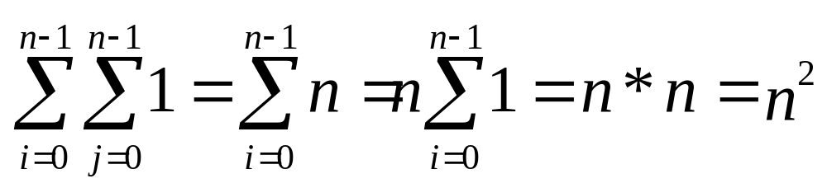
该算法中的基本运算是两重循环中最深层的语句C[i][j]=A[i][j]+B[i][j]，分析它的频度，即：
T(n)=
=O(n²)

Slide 48
算法的描述和分析
例3 以下是两个n阶方阵的乘积C=A*B，给出该算法的时间复杂度。
#define max 10
void matmult(int n, float A[max][max], float B[max][max], float C[max][max])
{ int i, j, k; float x;
for(i=1; i<=n; i++) ①
for(j=1; j<=n; j++) ②
{ x=0; ③
for(k=1; k<=n; k++) ④
x+=A[i][k]*B[k][j]; ⑤
C[i][j]=x; ⑥
}
}
O(n³)
Notes:
统计算法中每一步操作的执行次数，这种方法不仅过于困难，而且没有必要。我们应该做的，是找出算法中最重要的操作，即所谓的基本操作，它们对总运行时间的贡献最大。不难发现一个算法中的基本操作通常是算法最内层循环中最耗时的操作。

Slide 49
算法空间效率的分析
空间复杂度space complexity
ⅰ空间复杂度（渐进空间复杂度）
在数据规模n趋向无穷大时，算法所消耗的存储空间的数量级。记作：
S(n)=O(f(n))

Slide 50
算法分析小结
我们一般用算法基本操作的执行次数来度量算法的时间效率。
一般通过计算算法消耗的额外存储单元的数量来度量空间效率。

Slide 51
本章小结
本章介绍了数据结构的基本概念,主要学习要点如下：
(1)数据结构的定义,数据结构包含的逻辑结构、存储结构和运算三方面的相互关系；
(2)顺序存储结构和链式存储结构中元素间联系的体现；
(3)各种逻辑结构即线性结构、树形结构和图形结构之间的差别。

